Slide 1
Нека припомним:
VI
Какво е многоъгълник?
Какви са елементите на многоъгълника?
Какво е правилен многогълник?
Как се нарича правилният триъгълник?
Как се нарича правилният четириъгълник?
Правилен четириъгълник ли е ромбът? А правоъгълникът?
Как се намира периметър на правилен многоъгълник?

Slide 2
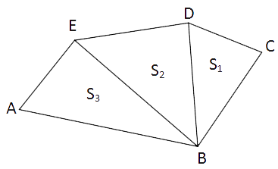
Лице на многоъгълник
VI

Slide 3
В този урок ще научите
01
02
03
04
Как се намира лице на многоъгълник;
Как да изпозлваме формулите за лице на вече познати фигури;
Лице може да намерим или кати сбор, или като разлика на вече познати фигури;
някои трикове за лесни пресмятания ☺

Slide 4
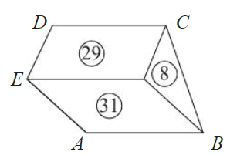
1

Slide 5
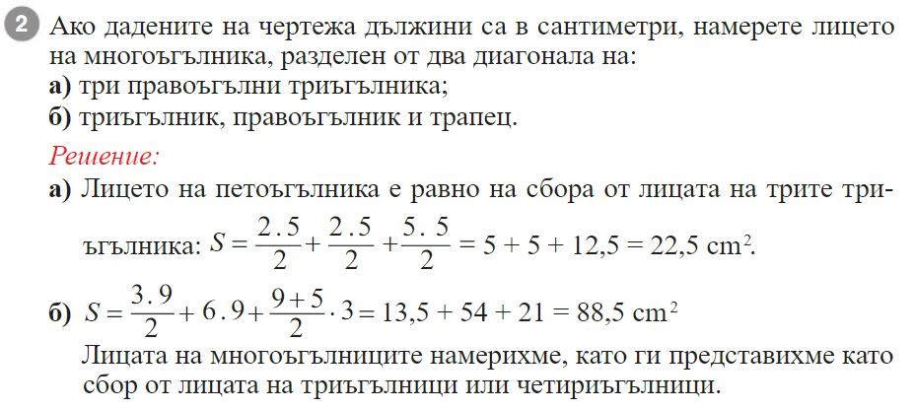
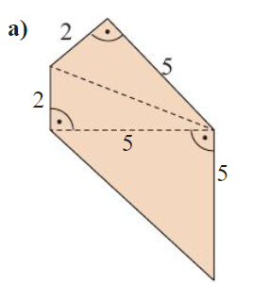
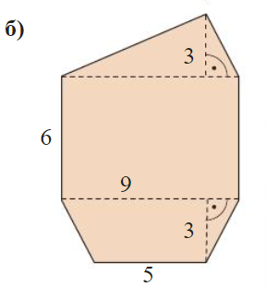

Slide 6
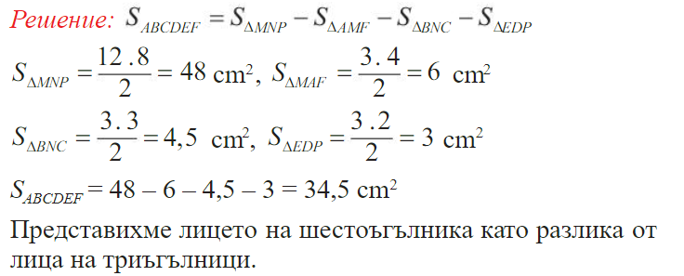
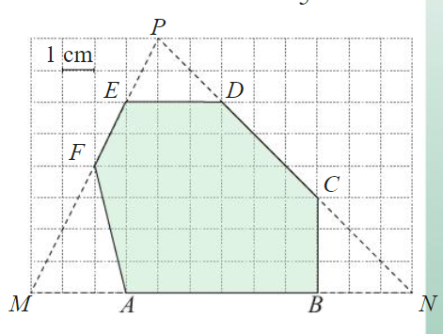
1

Slide 7
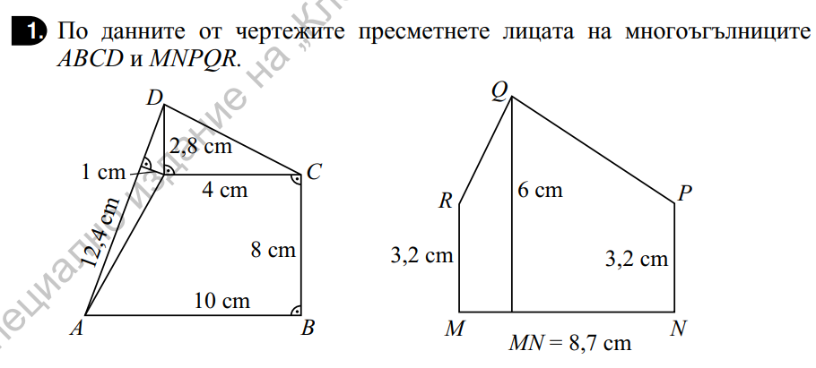
S = 40,02 cm²
S = 67,8 cm²

Slide 8
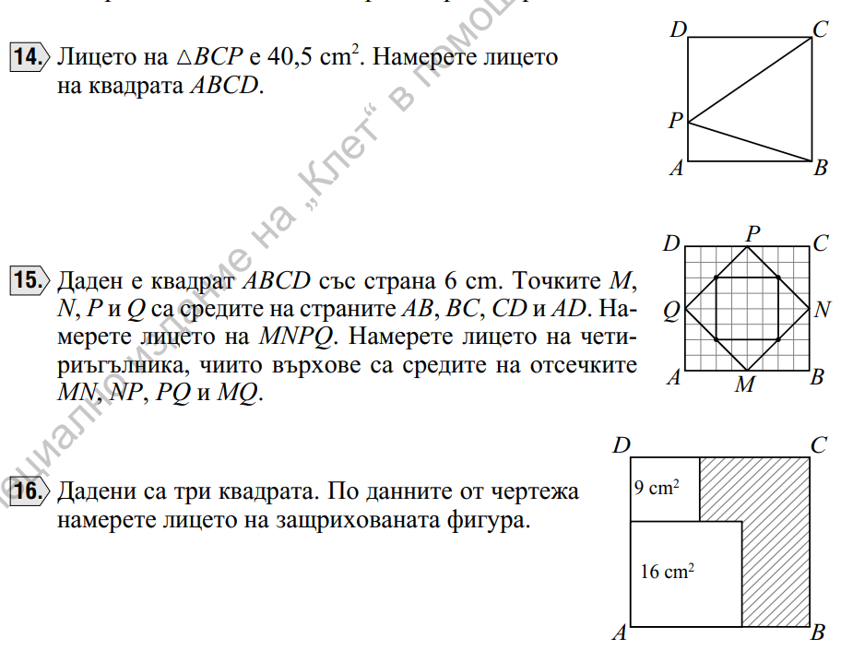
S= 81 cm²
S = 9 cm²
S = 24 cm²

Slide 9
Домашна работа
Учебна тетрадка
стр. 24
Учебник стр. 61/4,5

